Slide 1
La Divina Commedia
Di Dante Alighieri

Slide 2
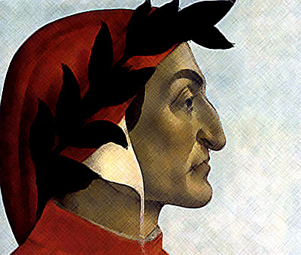
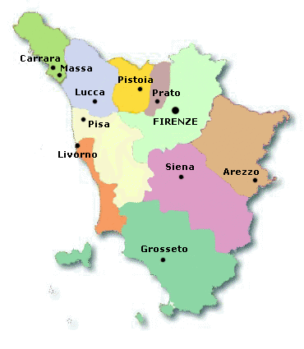
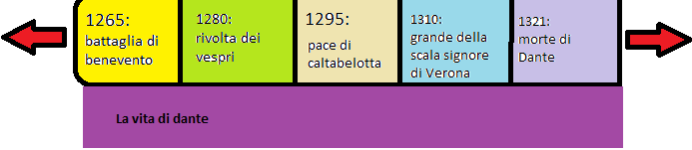
DANTE ALIGHIERI
Per merito di Dante, la lingua volgare raggiunge livelli di altissima espressività e diventa lingua letteraria nazionale. Per questo Dante viene considerato <padre> della lingua italiana e il suo poema, la Divina Commedia, il <poema nazionale> italiano.
E LA SUA VITA …
Dante nacque a Firenze, nel maggio del 1265, durante un breve periodo di predominio ghibellino, in una città dove invece predominante fu la presenza guelfa.

Slide 3
…
La sua fu una famiglia guelfa appartenente alla piccola nobiltà; il nome della casata venne da un Alighiero bisavolo del poeta. La sua adolescenza non fu molto facile: in pochi anni infatti gli morirono la madre Bella e il padre Alighiero II, tuttavia il giovane ebbe la possibilità di dedicarsi agli studi presso i frati francescani di Santa Croce, dove apprese il cosiddetto Trinto (grammatica, logica, retorica) oltre alla pratica delle armi e all'addestramento negli altri esercizi cavallereschi; frequentò inoltre le scuole filosofiche dei domenicani di S. Maria Novella. Dante dedicò a Guido Cavalcanti <Vita Nova>, che è un libro in cui canta l’amore per Beatrice, la sua amata che morì giovane nel 1290.
Dante partecipò a diverse guerre e alla vita politica e si schierò con i guelfi bianchi. Dante si trovava ancora fuori da Firenze, quando lo raggiunse l'accusa di baratteria, cioè esercizio fraudolento dei pubblici uffici.

Slide 4
…
Gli vennero confiscati i beni e fu condannato a due anni di esilio e al pagamento di una forte ammenda; poiché non si presentò in città, venne condannato in contumacia all'esilio perpetuo e al rogo se fosse stato sorpreso in territorio fiorentino: dovette così abbandonare la moglie Gemma Donati, i tre figli e ogni cosa cara e fu costretto al suo doloroso vagabondaggio. In un primo momento cercò con un gruppo di altri Fiorentini banditi di tentare l'entrata con le armi ma poi uscì dal gruppo disgustato.
In seguito alla discesa di Arrigo VII di Lussemburgo (1310) che veniva in Italia per farsi incoronare imperatore, Dante sperò di vedere risanati tutti i conflitti e i problemi dell'Italia.
I Fiorentini, che Dante condannò aspramente, si opposero ad Arrigo VII; le sue speranze svanirono completamente con la morte dell'Imperatore (1313). Gli fu concesso nel 1316 il ritorno in patria, ma Dante rifiutò sdegnosamente per le condizioni umilianti che gli erano state imposte. Finì i suoi ultimi anni a Ravenna presso i da Polenta. Morì il 14 settembre 1321.

Slide 5
LE OPERE …
Tra le altre opere troviamo il già citato scritto giovanile, la "Vita Nova" (1292), composto di liriche alternate a brani in prosa che raccontano la storia d'amore di Dante per Beatrice e la morte di lei; nel "libello" (come lo chiama Dante) le vicende vissute sono interpretate simbolicamente, in chiave stilnovistica: Beatrice infatti viene descritta come creatura divina e angelica, strumento di elevazione dell'uomo verso Dio.
Il "Convivio" (1306 circa) è un'esposizione enciclopedica del sapere medioevale, scritta in volgare e non in latino perché doveva rivolgersi a più persone possibile: misto di prosa e di versi, non fu completata e dei 15 trattati progettati solo 4 ne furono composti. Rimase incompiuta anche una grandiosa opera in latino, il "De vulgari eloquentia", un trattato intorno all'origine e all'essenza del nostro linguaggio. Dante indica come modello ideale di lingua letteraria, o volgare illustre, una lingua che prenda i suoi termini da ogni dialetto, nessuno dei quali adatto di per sé all'uso letterario. Nel "De Monarchia" espone le sue convinzioni politiche sulla necessità di un impero universale, unico garante di giustizia e libertà. Affronta inoltre un problema molto dibattuto ai suoi tempi, cioè quello del rapporto tra le due supreme autorità: il papa e l'imperatore, le due grandi guide dell'umanità.

Slide 6
…
La produzione letteraria di Dante appartiene per la maggior parte proprio agli anni dell'esilio.
La "Divina Commedia", iniziata in esilio forse nel 1306 e terminata nel 1321, è il racconto in prima persona di un viaggio compiuto da Dante all'età di trentacinque anni nei tre regni dell'oltretomba cristiano. Le due guide principali del poeta in questo viaggio sono Virgilio (Inferno - Purgatorio) e Beatrice (Paradiso).
Il poema si compone di tre cantiche, l'Inferno, il Purgatorio e il Paradiso. Ciascuna cantica comprende trentatré canti, a cui si deve aggiungere il primo canto dell'Inferno (che quindi ne ha trentaquattro), che funge da introduzione a tutta l'opera. I versi sono endecasillabi raggruppati in terzine a rima incatenata.
Quest'opera rappresenta una summa di cultura, di valori etici ed estetici del Medio Evo. Attraverso una visione metaforica di un viaggio nell'oltretomba , il poeta esprime attraverso una sapiente e ricca regia compositiva motivi politici, storici, teologici e personali ( vedi la sua posizione nei confronti dell'amata e criticata Firenze).
In questo viaggio verso la perfezione divina, Dante assume il compito di raccontare la sua esperienza al mondo con la speranza che questo ne tragga insegnamento.

Slide 7

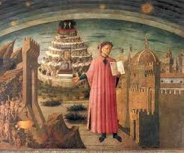
IL TITOLO
Probabilmente il titolo originale dell'opera fu Commedia, o Comedìa, dal greco. È infatti così che Dante stesso chiama la sua opera . Nell'Epistola (la cui paternità dantesca non è del tutto certa) indirizzata a Cangrande della Scala, Dante ribadisce il titolo latino dell'opera: Incipit Comedia Dantis Alagherii, Florentini natione, non moribus. In essa vengono introdotti due motivi per spiegare il titolo conferito: uno di carattere letterario, secondo cui col nome di commedia era usanza definire un genere letterario che, da un inizio difficoltoso per il protagonista si conclude con un lieto fine, e uno stilistico, giacché la parola commedia indicava opere scritte in linguaggio medio. L'aggettivo divina fu usato per la prima volta da Giovanni Boccaccio nel Trattatello in laude di Dante del 1373, circa 70 anni dopo il periodo in cui si pensa sia stato cominciato il poema. La dizione Divina Commedia, però, divenne comune solo da metà del Cinquecento in poi, quando Ludovico Dolce, nella sua edizione veneziana del 1555, riprese il titolo boccacciano.

Slide 8

LA STRUTTURA
LINGUA:
Volgare fiorentino
Suddivisa in 3 cantiche
Inferno
Purgatorio
Paradiso
33 canti + 1 di introduzione
33 canti
33 canti
Raggruppati in terzine alternate
Versi endecasillabi
100 canti
A rima incatenata:
ABA, BCB, CDC ….
POEMA ALLEGORICO-DIDASCALICO:
Allegorico: perché la narrazione di fatti reali, concreti, assume spesso significati simbolici. Ogni tappa del cammino di Dante viene a rappresentare simbolicamente un acquisto di coscienza di verità e l’intero viaggio nell’oltretomba simboleggia l’itinerario dell’anima umana verso la salvezza.
Didascalico: attraverso significati simbolici, vuole darci degli insegnamenti di ordine morale.

Slide 9
INFERNO
L'Inferno è la prima delle tre cantiche, a seguire vengono purgatorio e paradiso.
Quando, all'inizio dei tempi, Lucifero si ribellò a Dio, egli lo fece precipitare sulla Terra dal Paradiso che si trova in cielo oltre il sistema di rotazione geocentrico. Nel punto in cui cadde, il terreno presente, si ritrasse per il terrore del contatto con il demonio, creando così l'enorme cavità ad imbuto che forma l'Inferno. La porzione di terra ritratta, riemerse nell'emisfero coperto dalle acque e formò la Montagna del Purgatorio che si erge in mezzo all'immenso mare dell'emisfero opposto.
Lucifero è quindi conficcato al centro della Terra, nel punto più lontano da Dio, immerso fino al busto nel lago sotterraneo Cocito, il quale è perennemente congelato a causa del vento freddo prodotto dal continuo movimento delle sue sei ali. Dal centro della Terra, a partire dai piedi di Lucifero, inizia un lungo corridoio – detto Burella che conduce all'altro emisfero, direttamente alla Montagna del Purgatorio.
L'Inferno è, dunque, una profonda struttura ad imbuto che raggiunge il centro della Terra. È composta da nove cerchi. Dante e Virgilio infatti percorrono il loro cammino girando lungo i cerchi che pian piano si spingono a spirale giù in profondità. Man mano che si scende, i cerchi si restringono; infatti minore è il numero dei peccatori puniti nei cerchi che via via sono più lontani dalla superficie. I cerchi più grandi si trovano più in alto perché più diffuso è il peccato che ivi è punito e maggiore è il numero dei peccatori condannati. Più si scende, più si è lontani da Dio e maggiore è la gravità del peccato.

Slide 10
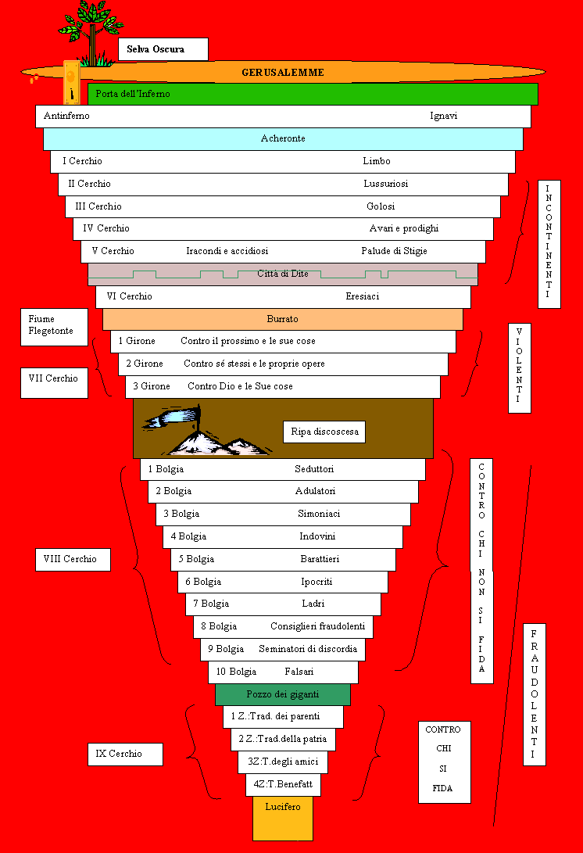

Slide 11
PURGATORIO
Nella letteratura cristiana fu Dante Alighieri a dare forse la visione più completa ed esauriente, in campo filosofico e poetico, del Purgatorio, che è appunto lo sfondo della seconda cantica della sua Divina Commedia. Dante descrive così la struttura del Purgatorio (che egli, a differenza della teologia cattolica, immagina come un luogo fisico): esso è un monte, costituito della materia che Lucifero ha innalzato nella sua caduta, scavando l'abisso dell'Inferno; inoltre, è circondato dal mare, e si troverebbe nell'emisfero antartico del mondo. Sulla cima del Monte Sacro si trova l'Eden, cioè il Paradiso Terrestre, dove vivono nella piena Grazia di Dio gli spiriti dei Santi e dei Beati. Il monte è formato da sette "gironi", ovvero sette sfere metafisiche ove vengono divise le anime secondo i loro peccati, e queste "cornici" sono precedute dall'Antipurgatorio, dove si trovano le anime di coloro che si pentirono solo in fin di vita, le anime dei negligenti e degli scomunicati, che devono scontare un determinato periodo prima di poter entrare nel Purgatorio vero e proprio. Dopo un rito di purificazione, alla fine del quale i peccati vengono perdonati, un angelo "portiere" apre, con le chiavi di San Pietro, la porta del Purgatorio, e allora le anime si accingono a ripagare l'ingiustizia dei loro peccati; infatti, il perdono non esclude la riparazione al peccato, ma la precede solamente. I sette gironi rappresentano i sette peccati capitali, cioè, in ordine di gravità: superbia, invidia, ira, accidia, avarizia (e, insieme, prodigalità), gola e infine lussuria. Inoltre, ogni girone è custodito da un angelo che rappresenta la virtù opposta a ciascun peccato, che l'anima deve raggiungere se vuole ascende e ad un altro girone; vi sono dunque (in ordine) l'angelo dell'umiltà, della carità, della mansuetudine, della sollecitudine, della povertà, della temperanza e della castità, che sono infatti le sette virtù divine. Inoltre, in ciascun girone vi è una pena diversa per le anime, regolata dalla cosiddetta "legge del contrappasso“.
Nel purgatorio più si sale e più la colpa da espiare è leggera e quindi più lieve anche la pena.
Il Paradiso Terrestre occupa tutta la sommità della montagna e appare come una <divina foresta> eternamente fiorita di tutte le varietà di piante. Qui giungono le anime del Purgatorio prima di salire in Paradiso.

Slide 12
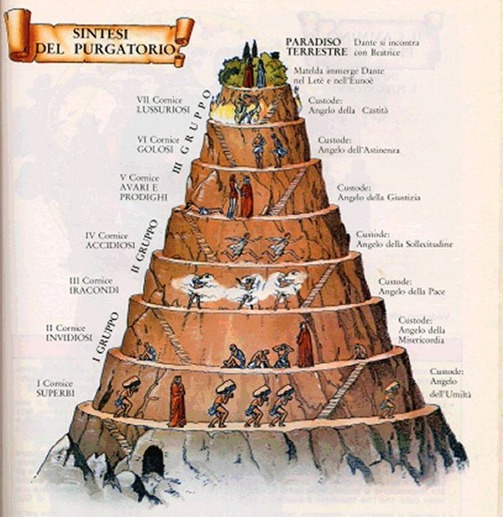

Slide 13
PARADISO
Mentre l'Inferno ed il Purgatorio sono luoghi presenti sulla terra, il Paradiso è un mondo immateriale, etereo, diviso in nove cieli: i primi sette prendono il nome dai corpi celesti del sistema solare (nell'ordine Luna, Mercurio, Venere, Sole, Marte, Giove, Saturno), gli ultimi due sono costituiti dalla sfera delle stelle fisse e dal Primo mobile.
Il tutto è contenuto nell'Empireo. Il rapporto tra Dante e i beati è molto diverso rispetto a quello che il poeta ha intrattenuto coi dannati ed i penitenti: tutte le anime del Paradiso, infatti, risiedono nell'Empireo, e precisamente nel catino della Candida Rosa (o Rosa Mistica) dal quale essi contemplano direttamente Dio; tuttavia, per rendere più comprensibile al viaggiatore l'esperienza dal Paradiso, le figure gli appaiono di cielo in cielo, in una precisa corrispondenza astrologica tra la qualità di ogni pianeta e il tipo di esperienza spirituale compiuta dal personaggio descritto: così, nel cielo di Venere appaiono gli spiriti amanti, e in quello di Saturno gli spiriti contemplativi e via dicendo.
All'ingresso nel Paradiso terrestre, Virgilio, che secondo l'interpretazione figurale rappresenta la Ragione, scompare (già al XXX canto del Purgatorio), ed al suo posto compare Beatrice, raffigurante la Teologia. Ciò simboleggia l'impossibilità per l'uomo di giungere a Dio per il solo mezzo della ragione umana: sono necessari uno scarto intuitivo e un diverso livello di "ragione divina" (ossia di verità illuminata), rappresentati appunto dall'accompagnatrice. Successivamente, a Dante si affiancherà una nuova guida: Beatrice lascia maggiore spazio a Bernardo di Chiaravalle, pur restando presente e pregando per il poeta nel momento dell'invocazione finale del santo alla Madonna.

Slide 14
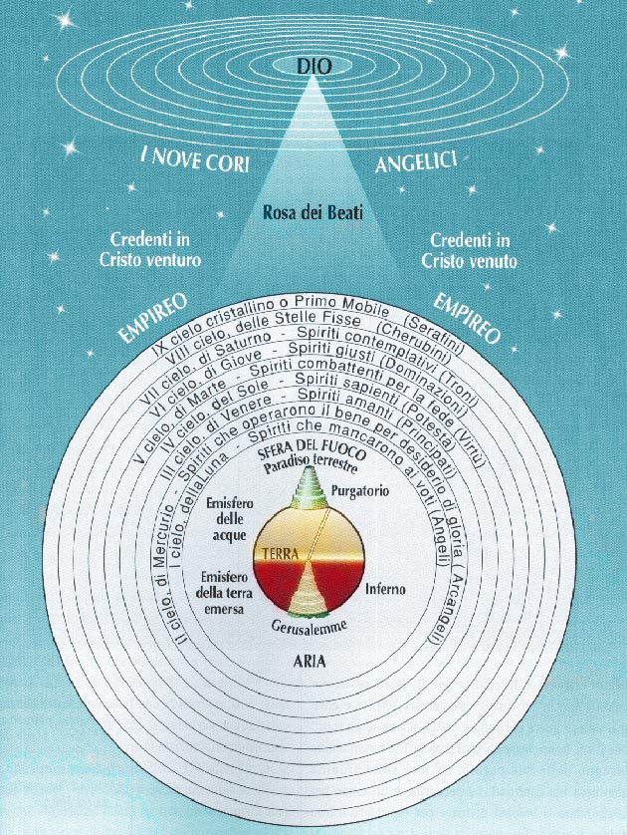


Slide 15

UNIVERSO DANTESCO
L'universo descritto da Dante nella Divina Commedia rispecchia le conoscenze medievali; esse erano fondate sulla teoria tolemaica, dal nome di Tolomeo , un astronomo greco vissuto nel II secolo d.C.
Secondo questa teoria, la Terra é una sfera immobile al centro dell'Universo ed é circondata da una sfera d'aria, una sfera di fuoco, dove nascono i fulmini, e nove sfere celesti contenute l'una nell'altra, dotate di un moto circolare e concentrico. Oltre le sfere si trova l' Empireo, una sorta di grande involucro che comprende l'Universo.
La terra è divisa in due emisferi :
L’emisfero delle terre emerse, o boreale, è abitato; i confini sono il Gange a Oriente e le Colonne d’Ercole a Occidente, e al centro si trova Gerusalemme;
L’emisfero delle acque, o australe, è disabitato; al centro si erge solitaria la montagna del Purgatorio che ha sulla cima il Paradiso Terrestre, collegato alla sfera celeste più vicina alla Terra.
A Gerusalemme si trova l’ingresso all’inferno.

Slide 16
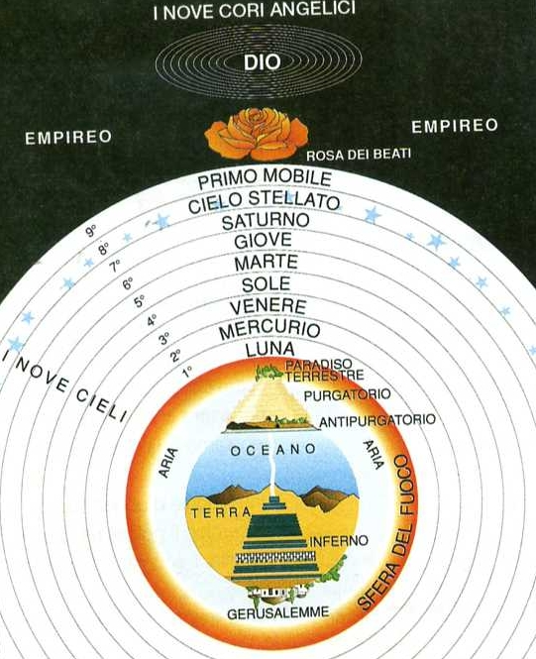

Slide 17
CURIOSITA’
La Divina Commedia consta di più di quattordicimila (esattamente 14.223) endecasillabi, distribuiti in cento canti di oscillante ampiezza (da un minimo di 115 a un massimo di 160 versi), raggruppati in tre cantiche quantitativamente prossime:
l‘Inferno composto di 34 canti (il primo è introduttivo all'intero poema), in totale 4720 versi;
il Purgatorio di 33 canti per una somma di 4755 versi;
il Paradiso di 33 canti con 4758 versi in tutto.
L’intera struttura della Divina Commedia si basa sui numeri 1-3 e i loro multipli.
Il viaggio di Dante Alighieri inizia l’8 aprile del 1300, un giovedì Santo e termina dopo 7 giorni.
Le pene da scontare sono molto varie e ognuna corrisponde per similitudine o per contrasto al peccato commesso. Tale criterio prende nome di legge del contrappasso.
Similitudine : i lussuriosi come in vita furono travolti dalla passione,ora sono travolti da una bufera di vento.
Contrasto: gli indovini in vita pretesero di leggere il futuro ora hanno la testa girata all’indietro.

Slide 18
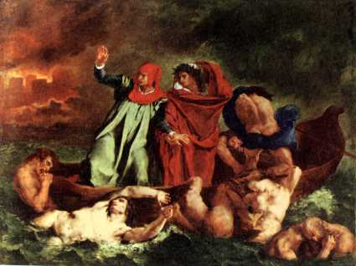
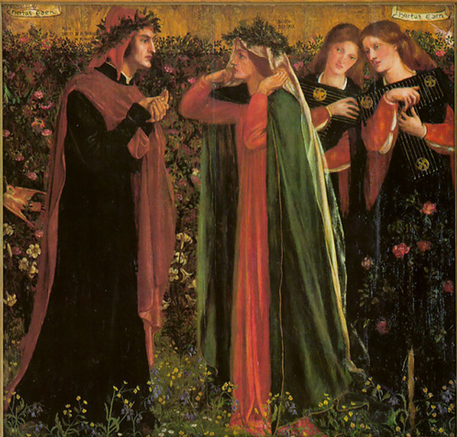
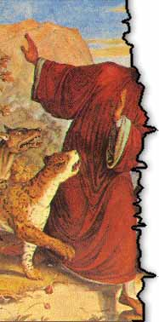
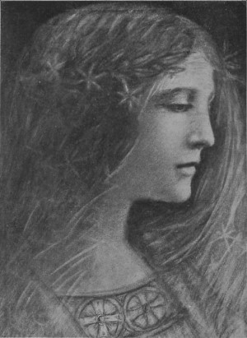
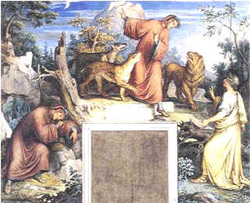

Slide 19
FINE
PRESENTAZIONE DI KIRANJOT E CHIARA

